Slide 1
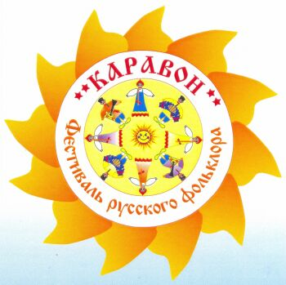
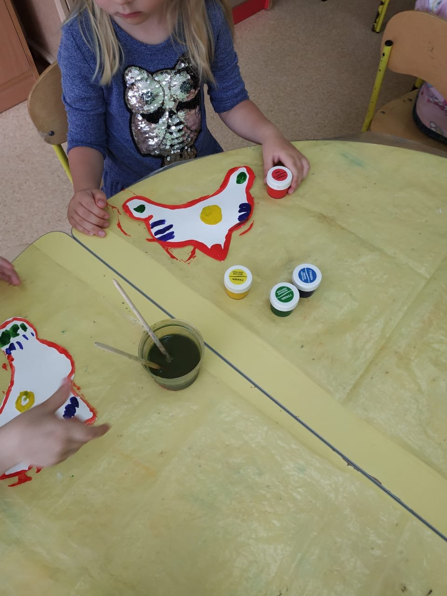
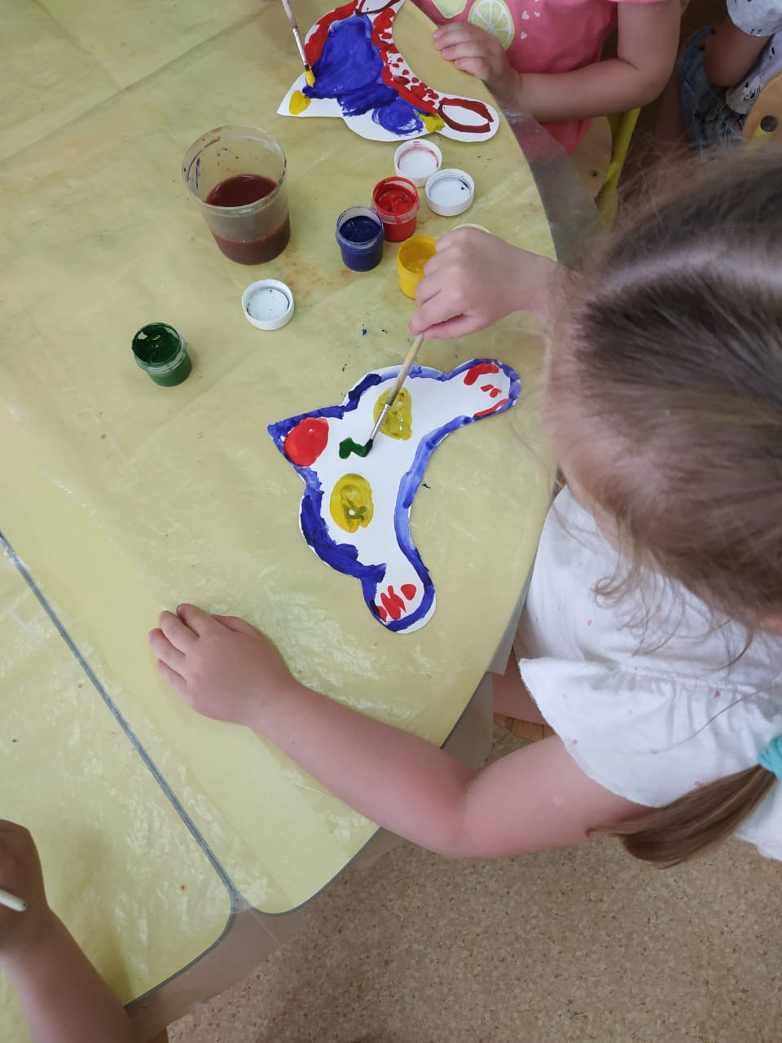
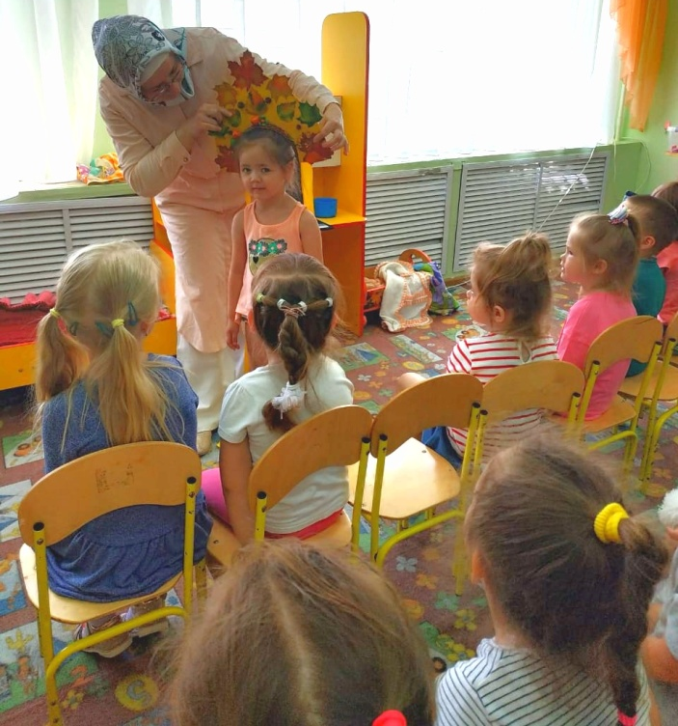
Воспитанникам подготовительных групп была представлена презентация про фестиваль русского фольклора «Каравон».
Фестиваль проводится в Татарстане ежегодно с 1993 г., а с 2003 г. считается государственным праздником по указу Президента Республики.
«Каравон» в переводе со старославянского означает «хоровод».
Этому празднику более трех веков. Изначально он был приурочен ко дню Николая Чудотворца, который отмечали сразу после сева урожая. Май всегда был богатым на события и праздники месяцем: после долгой зимы с приходом тепла гуляли долгожданные свадьбы, навещали родственников и просили у Николы Вешнего щедрого урожая. Сегодня эти традиции живы лишь частично: На фестивале выступают фольклорные коллективы, работает «Город Мастеров», где можно научиться плести из лыка или лепить из глины и пр. Обязательно будут хороводы, забавы, игры и угощение, а при желании можно нарядиться в старинный национальный костюм.

